Slide 1


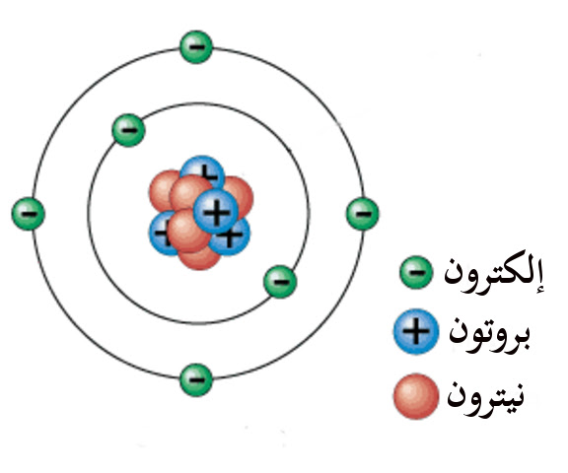
المادة : العلوم
الصف : الثامن
الوحدة الثانية : الذرة والجدول الدوري
الدرس الأول : تركيب الذرة 2
من صفحة 46 إلى 51
معلمة المادة : هبة سوداح

Slide 2
العدد الذري
عدد البروتونات الموجودة في نواة ذرة أي عنصر
العدد الذري = عدد البروتونات = عدد الالكترونات

Slide 3
العدد الكتلي
مجموع البروتونات والنيوترونات الموجودة في نواة اي ذرة
العدد الكتلي = عدد البروتونات + عدد النيوترونات

Slide 4
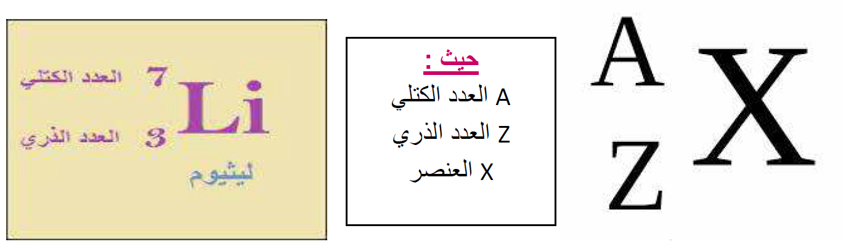

Slide 5
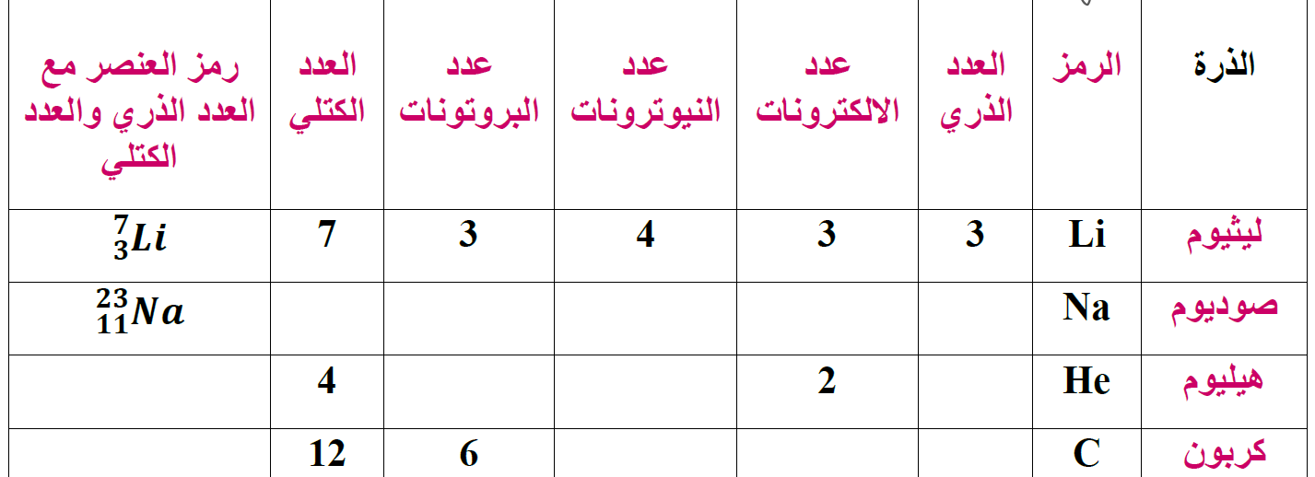
23
11
12
11
11
2
2
2
6
6
6

